Slide 1
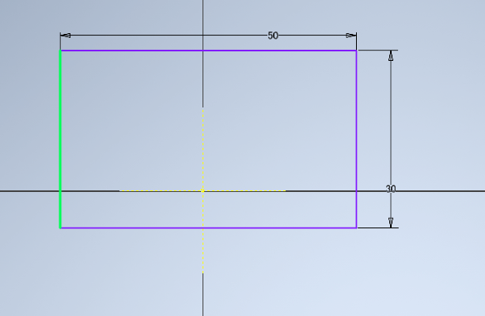
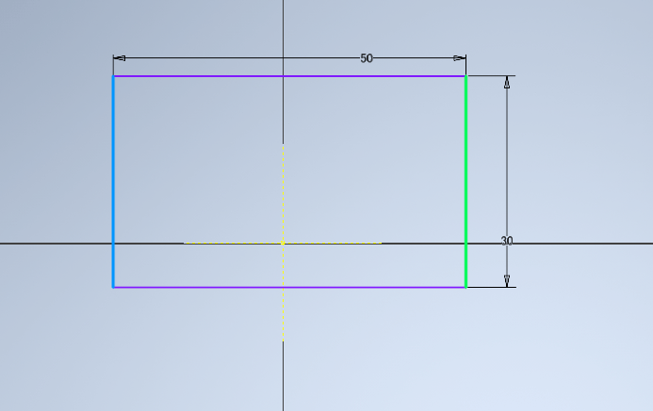
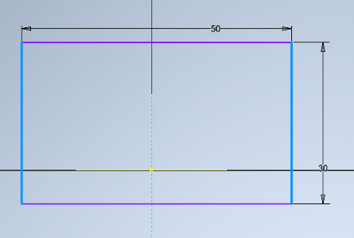
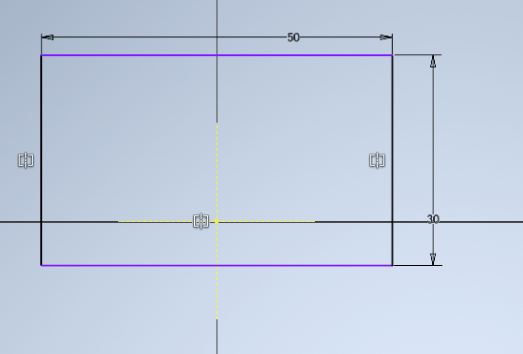
①左（または右）の辺をクリックする。
②右（または左）の辺をクリックする。
③中央（例ではZ軸）をクリックする。
④対称の拘束が適用されて黒くなる。

